Slide 1
AWS AIサービス入門
徳重順哉

Slide 2
AWS AIサービス使ってみた(boto3,Amazon Rekognition)

Slide 3
準備
・Pythonインストール
・AWS CLIインストール
pip install awscli
アクセスキーの設定
aws configure
・Boto3インストール
pip install boto3
Boto3 1.37.34 documentation

Slide 4
・AWS Rekognitionとは
画像・動画分析ツール Amazon Rekognition（高精度の画像・動画分析サービス）| AWS Amazon Rekognition とは - Amazon Rekognition

Slide 5

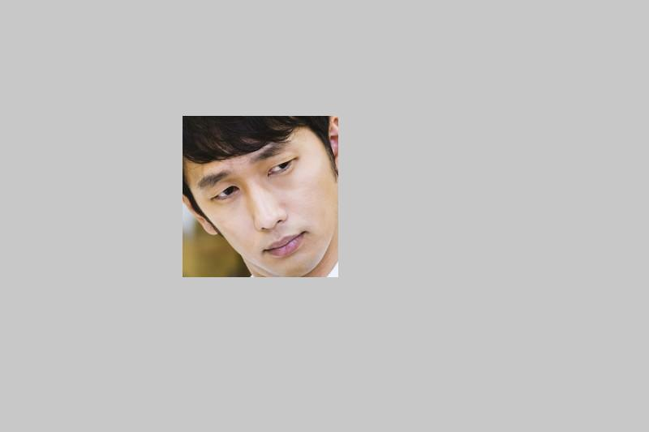
画像に含まれる顔を検出する
python face_show.py sample1.jpg
sample1.jpg
show_sample1.jpg

Slide 6

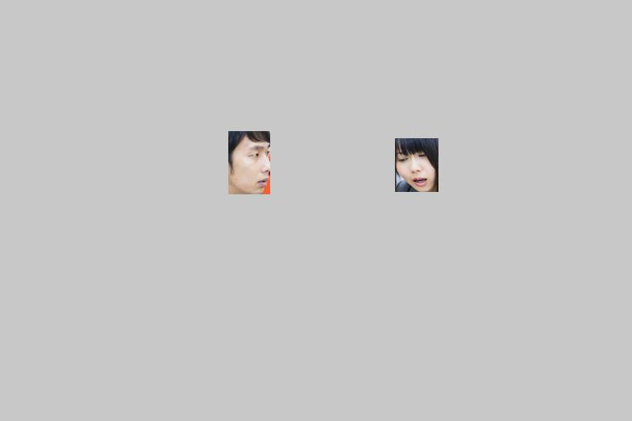
画像に含まれる顔を検出する
python face_show.py sample2.jpg
sample2.jpg
show_sample2.jpg

Slide 7
import boto3
import json
import sys
from PIL import Image
rekognition = boto3.client('rekognition’)
with open(sys.argv[1], 'rb') as file:
result = rekognition.detect_faces(
Image={'Bytes': file.read()})
print(json.dumps(result, indent=4))
image_in = Image.open(sys.argv[1])
w, h = image_in.size
image_out = Image.new('RGB', (w, h), (200, 200, 200))
for face in result['FaceDetails']:
box = face['BoundingBox']
left = int(box['Left']*w)
top = int(box['Top']*h)
right = left+int(box['Width']*w)
bottom = top+int(box['Height']*h)
image_out.paste(
image_in.crop((left, top, right, bottom)),
(left, top))
image_out.save('show_'+sys.argv[1])
image_out.show()
サービスクライアント作成
detect_facesメソッド 引数 画像データ 戻り値 検出した顔の情報 大きな方から100個まで調べる

Slide 8
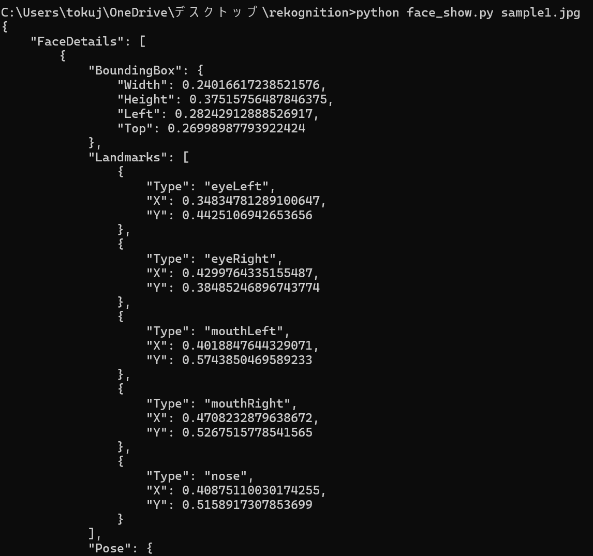
・BoundingBox 顔を囲む矩形 ・Lamdmarks 顔を構成する目印 ・Pose 顔の姿勢 ・Quality 画像の品質 ・Confidence 検出の信頼度

Slide 9
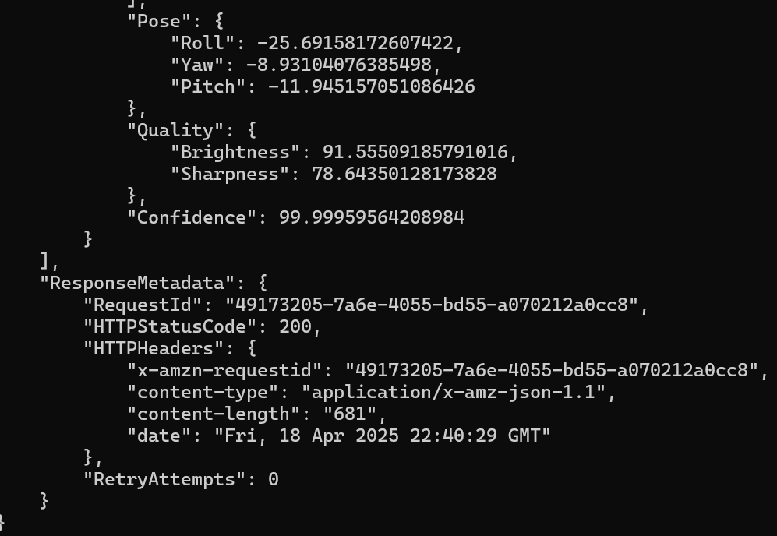

Slide 10
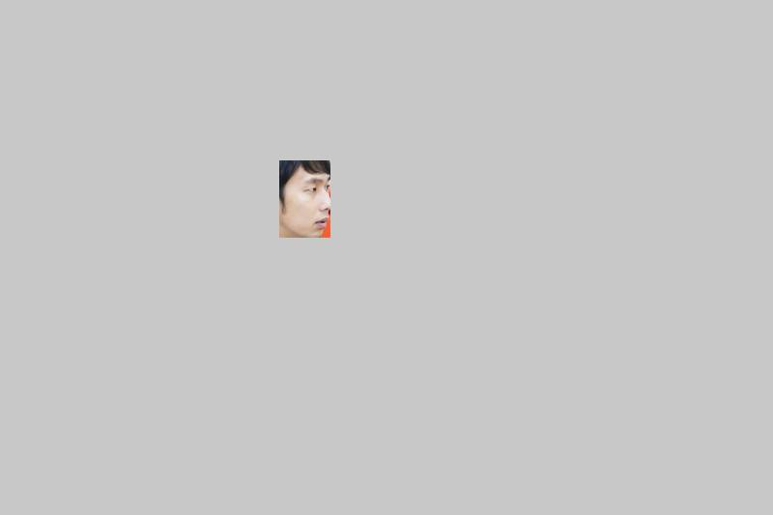
指定した顔を検出する
Python face_compare.py sample1.jpg sample2.jpg
compare_sample2.jpg

Slide 11
import boto3
import json
import sys
from PIL import Image
rekognition = boto3.client('rekognition’)
with open(sys.argv[1], 'rb') as source:
with open(sys.argv[2], 'rb') as target:
result = rekognition.compare_faces(
SourceImage={'Bytes': source.read()},
TargetImage={'Bytes': target.read()})
print(json.dumps(result, indent=4))
image_in = Image.open(sys.argv[2])
w, h = image_in.size
image_out = Image.new('RGB', (w, h), (200, 200, 200))
for face in result['FaceMatches']:
box = face['Face']['BoundingBox']
left = int(box['Left']*w)
top = int(box['Top']*h)
right = left+int(box['Width']*w)
bottom = top+int(box['Height']*h)
image_out.paste(
image_in.crop((left, top, right, bottom)),
(left, top))
image_out.save('compare_'+sys.argv[2])
image_out.show()
compare_facesメソッド ソース画像の顔をターゲット画像から探す 戻り値 顔の比較情報 ソース画像に複数の顔がある場合、最も大きく映った顔を使う ターゲット画像に複数の顔がある場合、大きな方から100個まで調べる

Slide 12
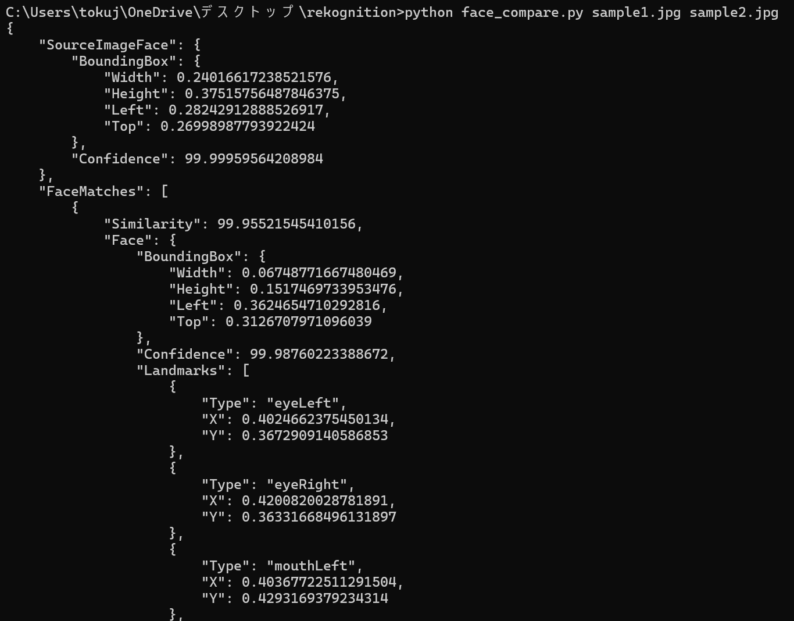

Slide 13
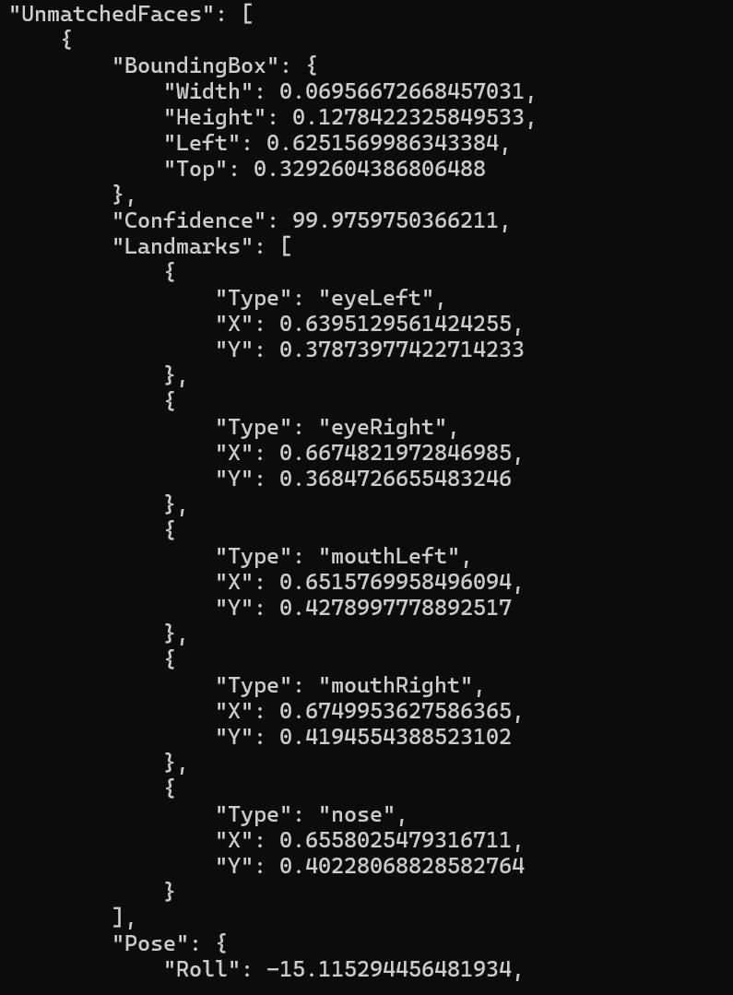

Slide 14
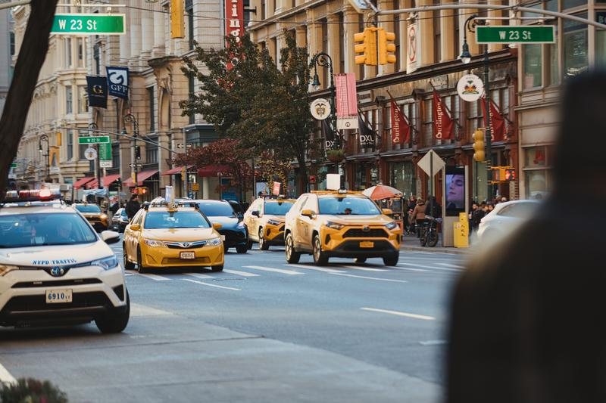
画像内のものを検出する
python label_detect.py sample3.jpg
sample3.jpg

Slide 15
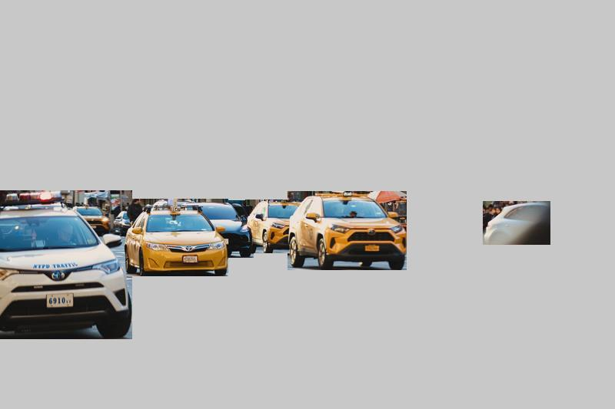
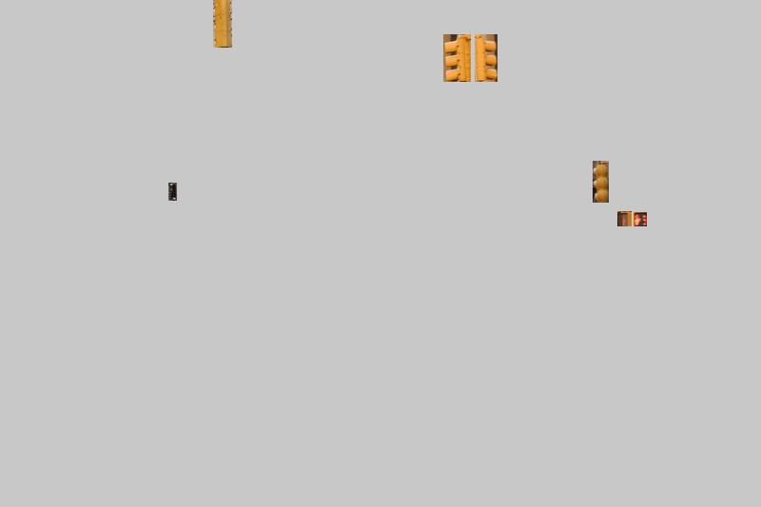
label_Car_sample3.jpg
label_TrafficLight_sample3.jpg

Slide 16
import boto3
import json
import sys
from PIL import Image
rekognition = boto3.client('rekognition')
with open(sys.argv[1], 'rb') as file:
result = rekognition.detect_labels(Image={'Bytes': file.read()})
print(json.dumps(result, indent=4))
image_in = Image.open(sys.argv[1])
w, h = image_in.size
for label in result['Labels']:
if label['Instances']:
image_out = Image.new('RGB', (w, h), (200, 200, 200))
for instance in label['Instances']:
box = instance['BoundingBox']
left = int(box['Left']*w)
top = int(box['Top']*h)
right = left+int(box['Width']*w)
bottom = top+int(box['Height']*h)
image_out.paste(
image_in.crop((left, top, right, bottom)),
(left, top))
name = 'label_'+label['Name']+'_'+sys.argv[1]
print(name)
image_out.save(name)
detect_labelsメソッド 画像内の物(ラベル)を検出する 戻り値 検出した物(ラベル)の情報

Slide 17
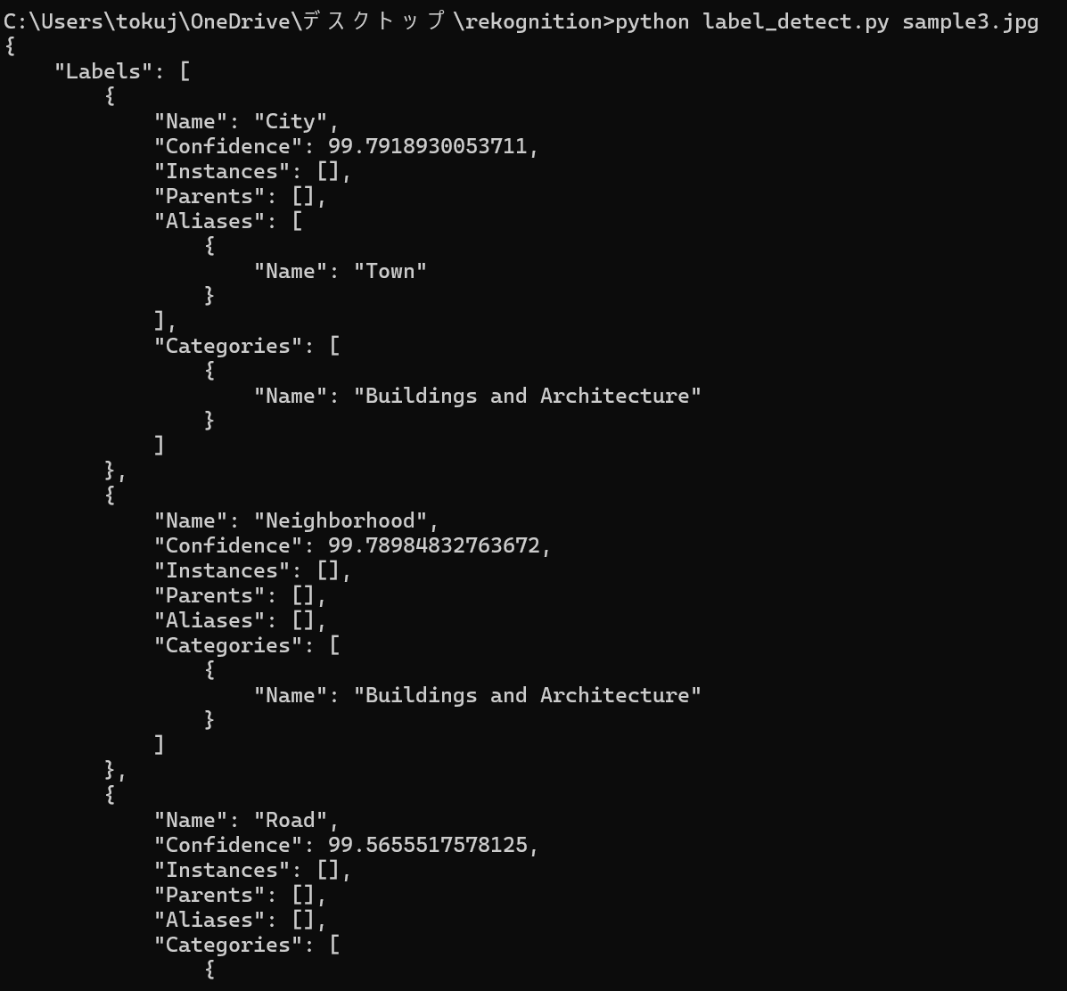

Slide 18
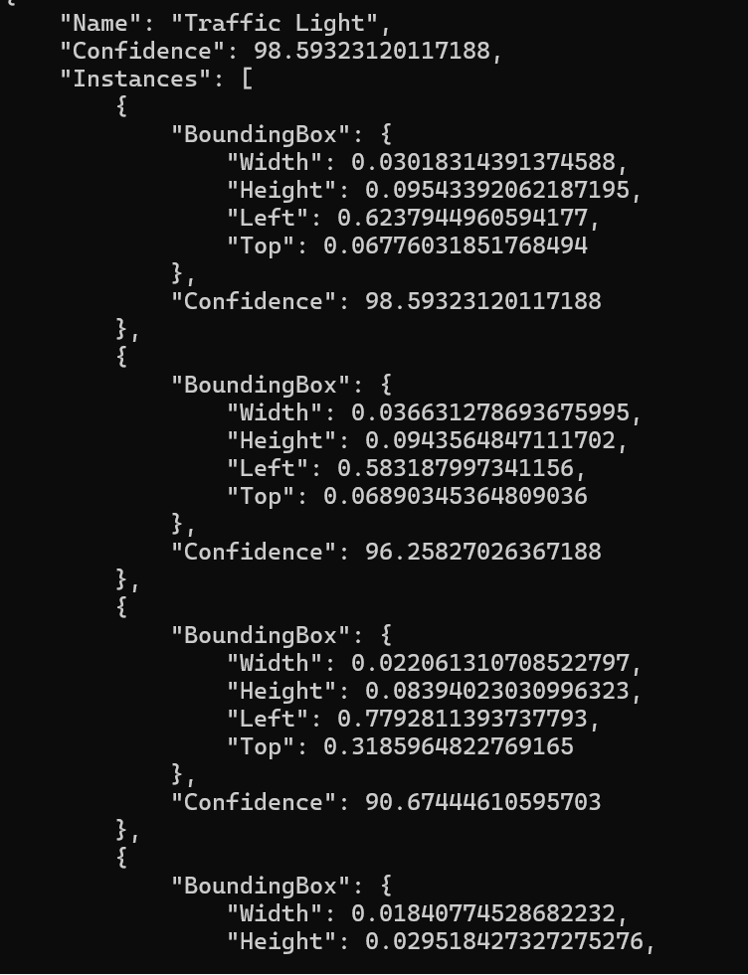

Slide 19
AWS Lambda と AWS AI サービスを組み合わせてみた

Slide 20





音声データ(mp3)
文字おこし
感情分析
Jsonデータ
ログ出力

Slide 21
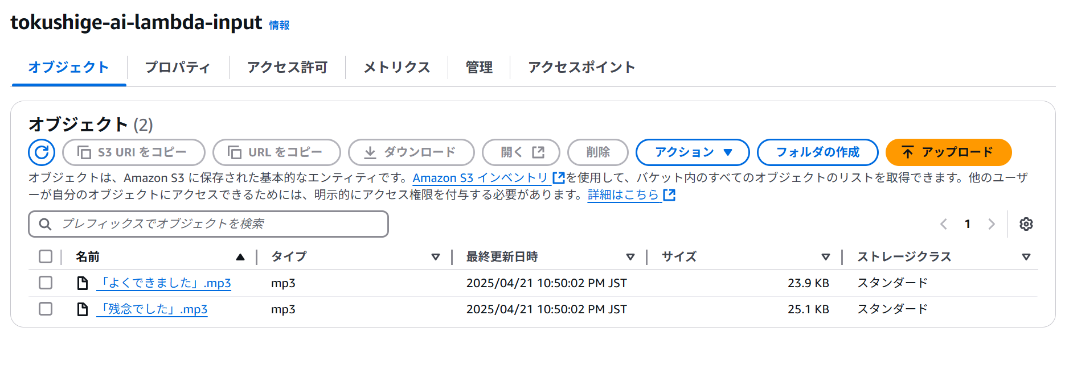
音声データをアップロード

Slide 22
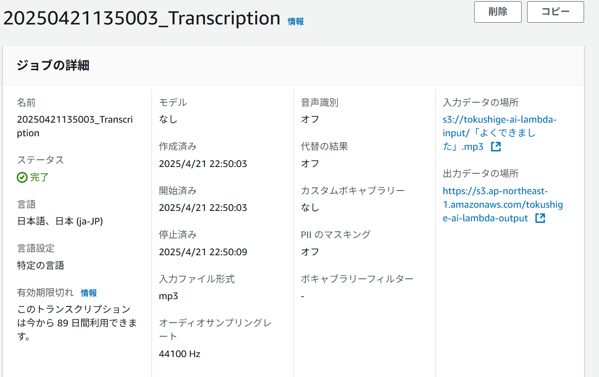
文字起こしを行う

Slide 23
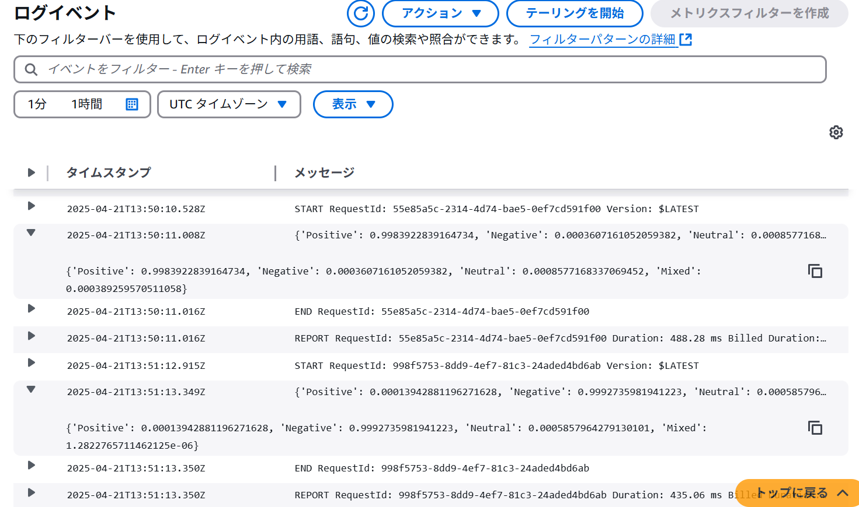
感情分析を行い、ログ出力

Slide 24
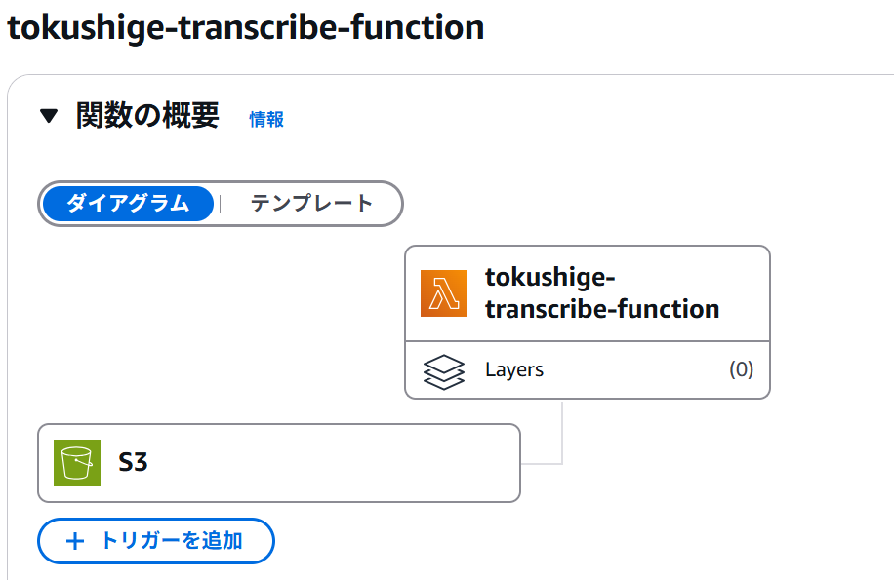

Slide 25
import json
import urllib.parse
import boto3
import datetime
s3 = boto3.client('s3')
transcribe = boto3.client('transcribe')
def lambda_handler(event, context):
bucket = event['Records'][0]['s3']['bucket']['name']
key = urllib.parse.unquote_plus(event['Records'][0]['s3']['object']['key'], encoding='utf-8')
try:
transcribe.start_transcription_job(
TranscriptionJobName=datetime.datetime.now().strftime("%Y%m%d%H%M%S") + '_Transcription',
LanguageCode='ja-JP',
MediaFormat='mp3',
Media={
'MediaFileUri': 's3://' + bucket + '/' + key
},
OutputBucketName='tokushige-ai-lambda-output'
)
except Exception as e:
print(e)
print('Error getting object {} from bucket {}. Make sure they exist and your bucket is in the same region as this function.'.format(key, bucket))
raise e

Slide 26
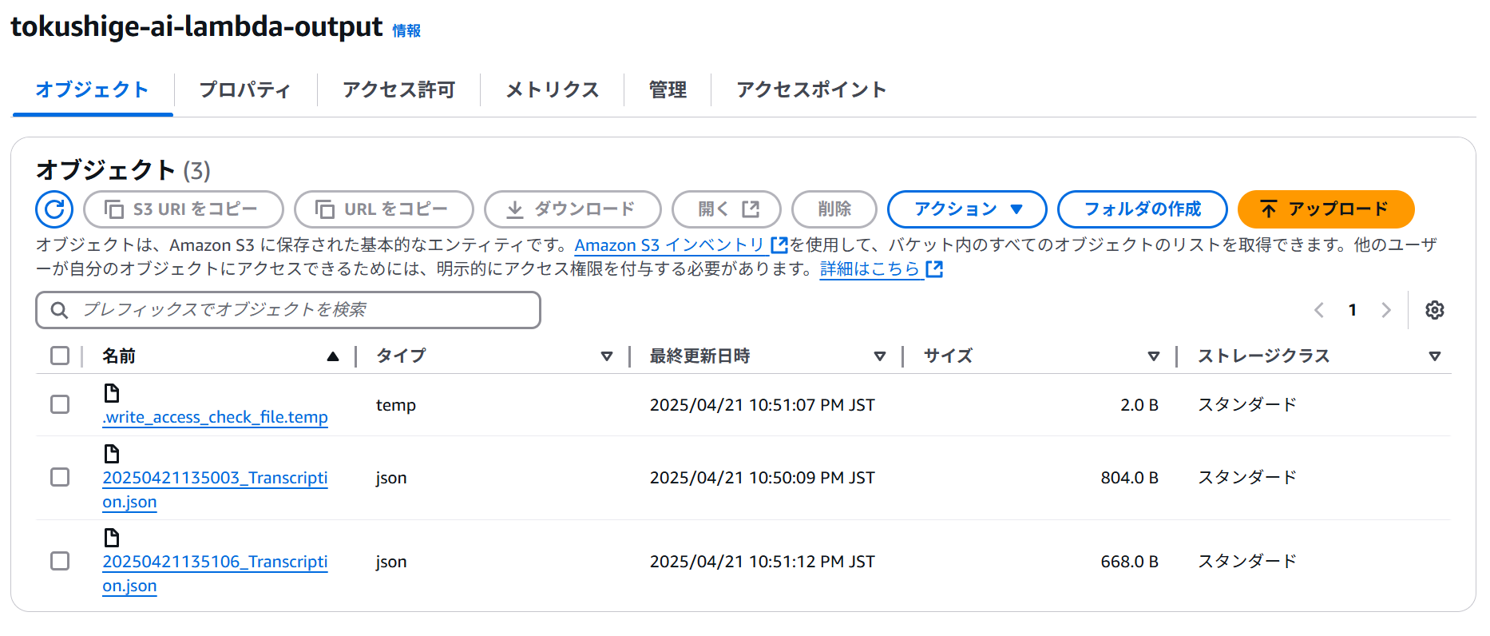

Slide 27
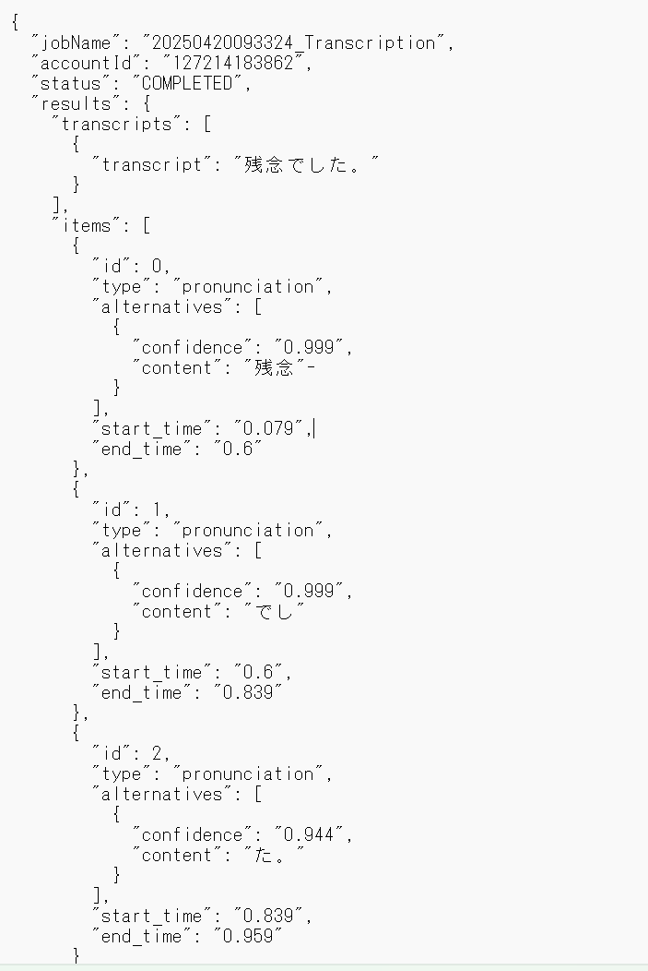
20250420093324_Transcription.json

Slide 28
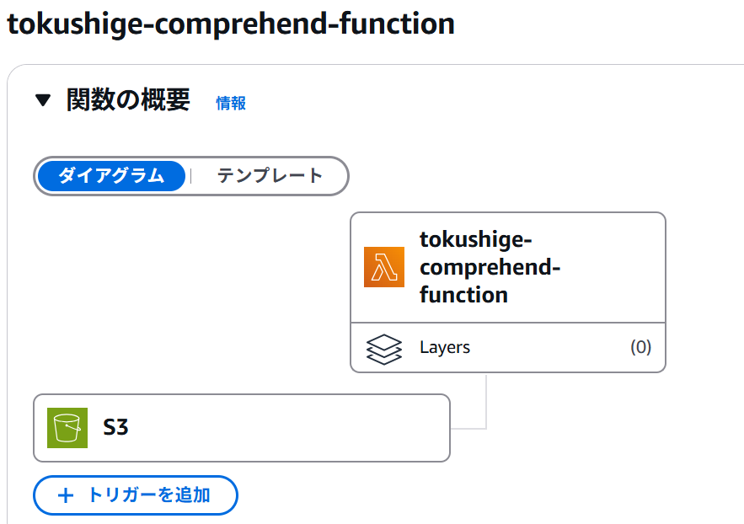

Slide 29
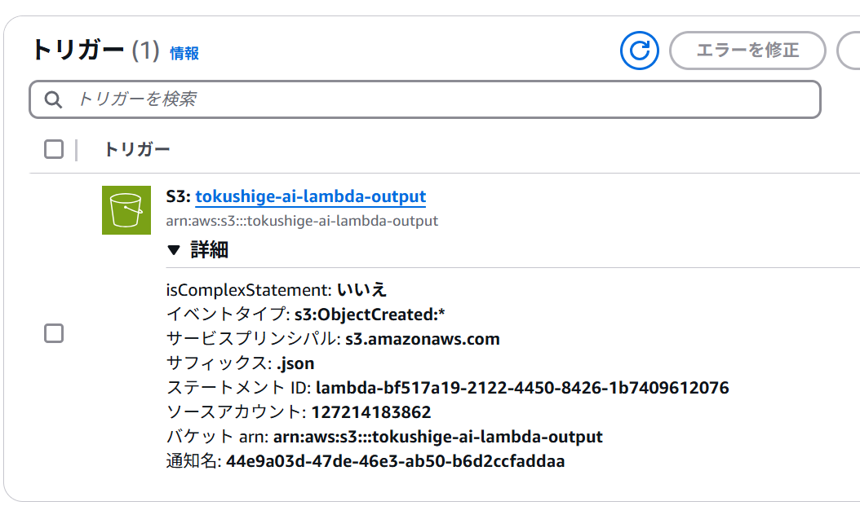

Slide 30
import json
import urllib.parse
import boto3
s3 = boto3.client('s3')
comprehend = boto3.client('comprehend')
def lambda_handler(event, context):
bucket = event['Records'][0]['s3']['bucket']['name']
key = urllib.parse.unquote_plus(event['Records'][0]['s3']['object']['key'], encoding='utf-8')
try:
response = s3.get_object(Bucket=bucket, Key=key)
body = json.loads(response['Body'].read().decode('utf-8'))
transcript = body['results']['transcripts'][0]['transcript']
sentiment_response = comprehend.detect_sentiment(Text=transcript, LanguageCode='ja')
print(sentiment_response.get('SentimentScore'))
except Exception as e:
print(e)
print('Error getting object {} from bucket {}. Make sure they exist and your bucket is in the same region as this function.'.format(key, bucket))
raise e

